Slide 1
Dosya Yönetimi

Slide 2
Konu Kapsamı
Dosya yönetiminin temelleri ve dosya yönetim sisteminin yapısı
Uzantıların rolü de dahil olmak üzere dosya adlandırma kuralları
Sabit uzunlukta ve değişken uzunlukta kayıt formatı arasındaki fark
Bitişik, bitişik olmayan ve indeksli dosya depolama tekniklerinin avantajları ve dezavantajları
Sıralı ve doğrudan dosya erişiminin karşılaştırılması
Erişim kontrol teknikleri ve bunların karşılaştırılması
Dosya depolamada veri sıkıştırmanın rolü

Slide 3
Dosya Yönetimi
Dosyalar, işletim sisteminin görünen yönüdür.
Dosya Yönetimi, sistemdeki her dosyayı denetler.
İşletim sistemleri dosyaların saklanması için mekanizmalar sağlamaktadır.
Dosya Yöneticisi (dosya yönetim sistemi olarak da bilinir), dosyalara;
  erişimi oluşturmak,
  silmek,
  değiştirmek ve kontrol etmekle ve
  ayrıca dosyalar tarafından kullanılan kaynakları yönetmekle sorumlu yazılımdır.
Dosya Yöneticisi çevrimiçi kullanıcılara program ve veri kitaplıkları, bekletme işlemleri ve etkileşimli bilgi işlem için destek sağlar.
Bu işlevler Aygıt Yöneticisi ile işbirliği içinde gerçekleştirilir.

Slide 4
Dosya Özellikleri
İsim
Kimlik Bilgisi (Benzersiz Etiket) (genellikle kullanıcıya gösterilmez)
Türü
Konumu
Boyutu
Erişim Kontrol Bilgileri (Koruma)
Saat, Tarih,

Slide 5
Dosya Türleri
Dosya Türü | Kullanılan Uzantılar | Fonksiyonlar
Çalıştırılabilir | Exe, com, bin, none | Makine dilindeki çalıştırmaya hazır dosyalar
Nesne | Obj, o | Derlenmiş, makine dili, bağlantılı olamayan
Kaynak kod | C, cc, java, perl,asm | Çeşitli dillerde komutlar
Toplu İş (Batch) | Bat, sh | Komut yorumlayıcı kodlarını içeren
Markup | Xml, html, tex | Yazılı veriler, dokümanlar
Kelime işlemci | Xml, rtf, dll | Çeşitli kelime işlemci programında
Kütüphane | Lib, a, so, dll | Programramcılar için yordam kütüphanesi sağlar
Yazdırma, resim | Gif, pdf, jpg | Belli bir formattaki yazdırmak için veya görüntülemek için ASCII veya binary dosyalar
arşiv | Rar, zip, tar | Bir dosya içinde gruplandırılmış, bazen sıkıştırılmış, saklamak veya arşivlemek için kullanılır
Çoklu Ortam | Mpeg, mov, mp3, mp4, avi | Ses ve A/V bilgileri taşıyan ikili dosyalar

Slide 6
Dosya İşlemleri
Bir bütün olarak dosya
  Oluşturma / Silme
  Listeleme / yazdırma
  Açma / Kapama
  İsim değiştirme
  Dosya işaretçisini konumlandırma
  Özellik sorgulama/ değiştirme
  Karşılaştırma
  Yedekleme
  vb.

Slide 7
Dosya Yönetim Sistemi
Sorumluluklarını yerine getirmek için bu dört görevi yerine getirmesi gerekir:
1. Her dosyanın nerede saklandığını takip etmeli.
2. Mevcut depolama alanını verimli bir şekilde kullanmalı ve dosyalara verimli bir şekilde erişildiğinden emin olmalı, dosyaların nerede ve nasıl depolanacağını belirleyen bir politika kullanmalıdır.
3. Bir kullanıcı erişim için talep ettiğinde her dosyayı tahsis etmeli, sonra kullanımını kaydetmeli
4. Dosya saklama birimine döndüğünde yeniden yer tahsisi ve kullanılabilirliğini diğer kişilere iletmektir.

Slide 8
Dosya Yönetim Sistemi
Dizin (Directory),
  Bir bilgisayar sisteminde Dosya Yöneticisi, dosya adını, ikincil depolamadaki fiziksel konumunu ve her dosya hakkında önemli bilgileri içeren dizinlerle dosyalarını izler.
Diskin değişik yüzey ve izlerine serpiştirilmiş dosya öğeleri nasıl yerleştirilecek.
İşletim sistemlerinin kullandıkları yaklaşımlar nelerdir?

Slide 9
Dizin Yapısı
Dosyanın adını ve benzersiz tanımlayıcısını içerir.
Dizin, kullanıcılar tarafından verilen simgesel dosya kimlikleri ile bu dosyaların fiziksel kayıtlarını (record) ilişkilendirmeye yarayan yapılardır. Dizinler, bu bağlamda dosya adları ve bunlarla ilgili fiziksel (record) kayıt adresleri listesi olarak düşünülebilir.
Ana dosya dizini (Master File Directory - MFD), birim tanımlayıcısından hemen sonra depolanır ve bu birimde bulunan her dosyanın adlarını ve özelliklerini listeler.
Dosya Adı | Dosya Türü | Öznitelik Bilgisi | Oluşturulma Tarihi | Güncelleme Tarihi | Fiziksel kayıt Adresleri ya da İlk kayıt Adresi

Slide 10
MFD – ROOT – KÖK DİZİN

Slide 11
Dosya Yönetim Sistemi
Kullanıcı için mantıksal bir yapı çerçevesinde görünüm ve kullanma olanağı sağlar.
Fiziksel uygulama gizlilik sağlar.
Her bir G/Ç aygıtları için dizin yapılarını ve yer tahsisi işlemlerini yönetir.
Dosya güvenliği ve bütünlüğünü koruma

Slide 12
Dosya Yönetim Sisteminin Temel İşlevi
Mantıksal dosya yapılarından fiziksel yapılara geçişin sağlanması
İkincil belleklerin verimli kullanımlarının sağlanması
Dosyaların paylaşılması, korunması ve kurtarılması ile ilgili araçların sağlanması

Slide 13
Dosya Erişim Yöntemleri
Sıralı Erişim
  Dosya, başlangıç noktasından bitişe sıralı bir şekilde okunur.
  Dosyaların çoğu
  Program kaynak dosyalar ve ikili dosyalar
Rastgele Erişim
  Dosyanın mantıksal uzunluğunun sabit olduğunu varsayar.
  Dahili mantıksal kaydın yerini hesaplamak için karma kullanılan bir metotdur.
İndeksli Erişim (Indexed Sequential Access Method (ISAM))
  Bir dosya kayıtları erişmek ve görüntüleme için araçlar eklenir
  Anahtar indeksler

Slide 14
Fiziksel Dosya Depolama
Bitişik
Ayrık
  Bağlı
  İndexli
Örnekler
  DOS/Windows FAT
  UNIX i-nodes
  Windows NTFS
  Serbest boşluk yönetimi

Slide 15
Bitişik Depolama Alanı
Hem sıralı hem de rastgele erişim yapılabilir.
Dezavantajlar
  Alan yeterince büyük olmalıdır.
  Dosyanın büyümesi göz önüne alınmalıdır.
  Taşıma işlemi zordur.
  Diskin parçalanmasına neden olur.
Parçalanmayı azaltmak için;
  First-fit, best-fit
Diskin parçalanması kaçınılmaz.

Slide 16
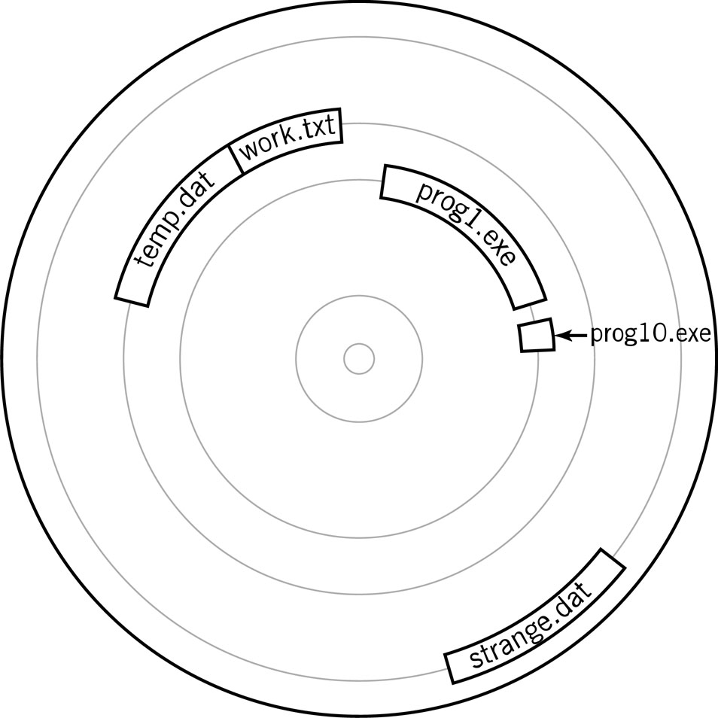
Bitişik Depolama Alanı

Slide 17
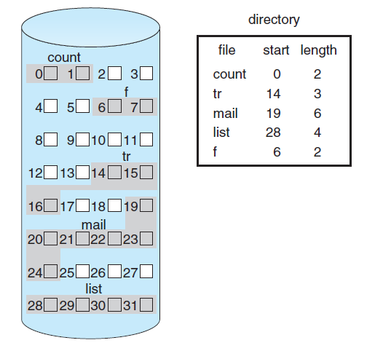
Yer Atama Methodları
Bitişik Yer Atama

Slide 18
Bağlı Alan (Bağlantılı)
Avantajlar
  Parçalanma yoktur.
  Dosya eklemek basittir.
Dezavantajlar
  .kusurlu bloğun kazanılması zordur.
  İşaretçiler depolanmasına dayanır.
  Ek olarak disk araması gerekebilir.

Slide 19
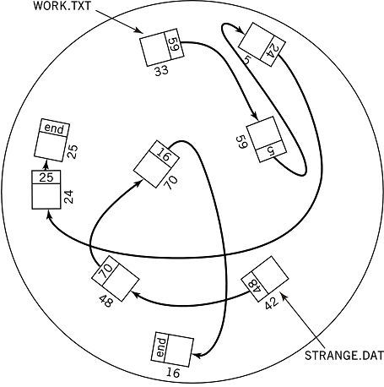
Bağlantılı Alan

Slide 20
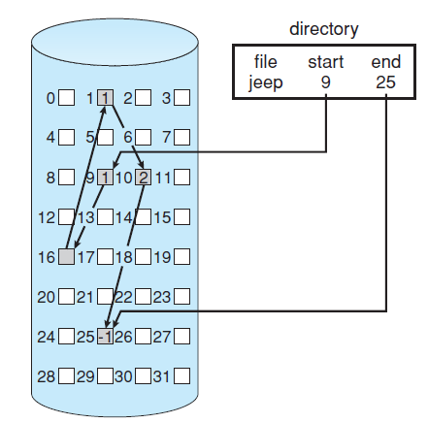
Bağlı Yer Atama

Slide 21
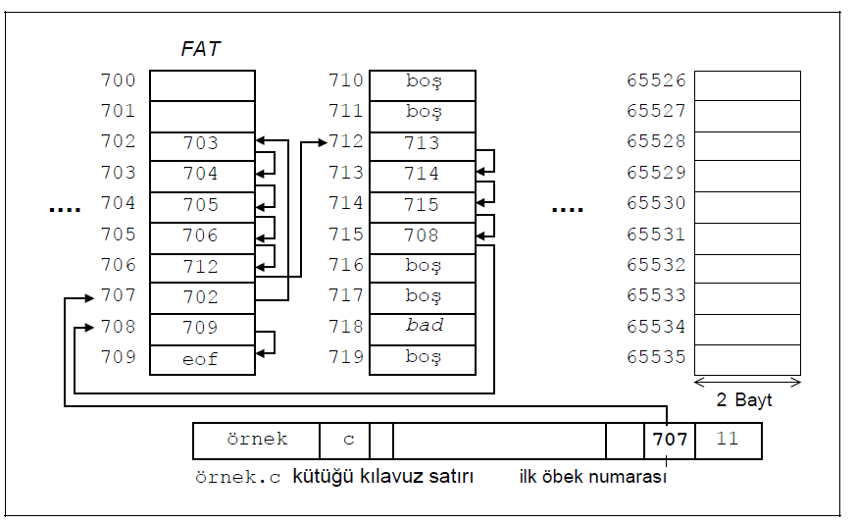
FAT

Slide 22
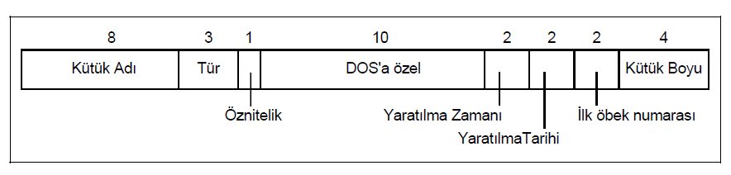
MS DOS Kılavuz Dosya Yapısı

Slide 23
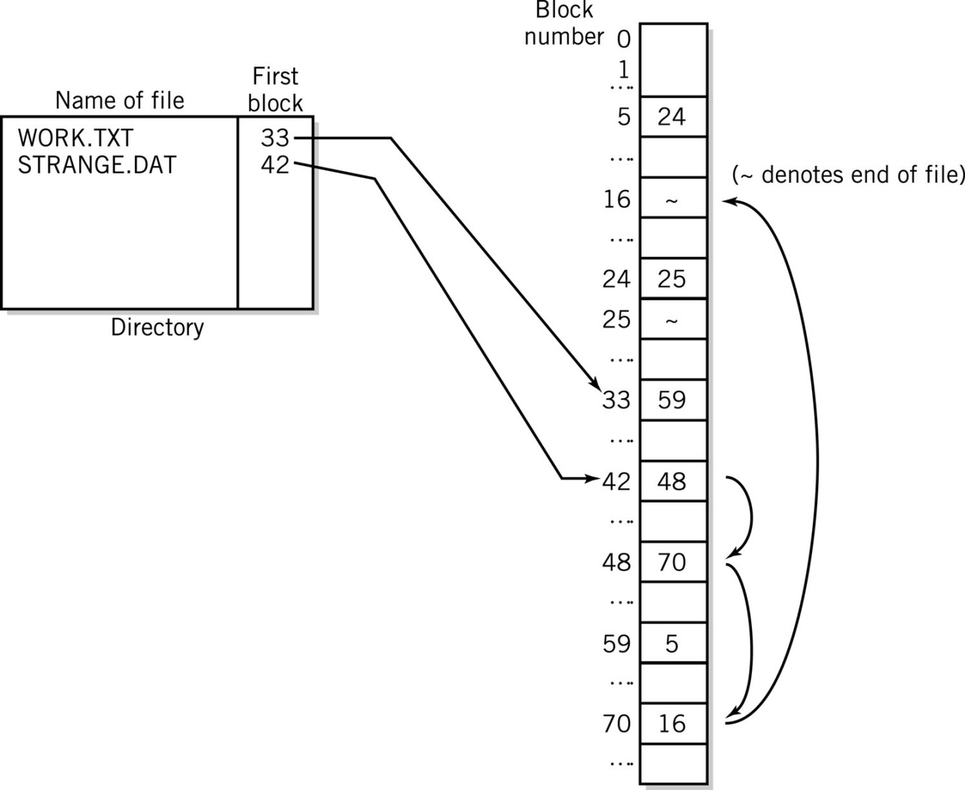
MS-DOS FAT
Linked Allocation and File Allocation Table

Slide 24
Windows Dosya Sistemi
Yerel dosya Sistemi FAT’ dir.
Taşınabilirlik için 32 bit FAT dosya sistemi ile biçimlendirmeler yapılmaktadır.
FAT dosya sisteminde dosya erişimini yetkili kullanıcılarla sınırlandıramazsınız.
Buna karşılık NTFS (NT (New Tecnology (Kaynak: wikipedia)) File System)
NTFS dosya erişimlerini denetlemek için Erişim Listelerini kullanmaktadır ve tek tek dosyaların veya tüm birimleri şifrelenmesini destekler.

Slide 25

Windows NT Filet System
(Kaynak: http://ntfs.com/ntfs-partition-boot-sector.htm)
Windows NT dosya sistemi (NTFS), FAT dosya sisteminde bulunmayan performans, güvenilirlik ve uyumluluk birleşimini sağlar.
NTFS biçimlendirmelerinde, NTFS dosya sistemi ile birlikte bir çok sistem dosyası (meta data) oluşur.
  MFT (Master File Table)
  Bitmap
  Log File …
NTFS birimi hakkındaki ilk bilgi, sektör 0'da başlayan ve en çok 16 sektör uzunluğunda olabilen Bölüm Önyükleme Sektörü 'dür.

Slide 26
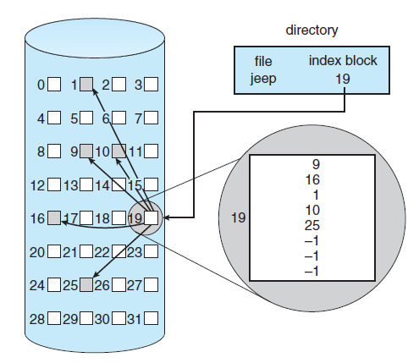
Indeksli Atama

Slide 27
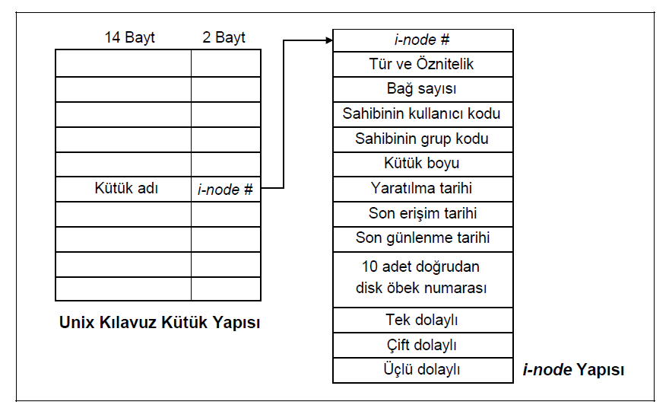
i-node

Slide 28
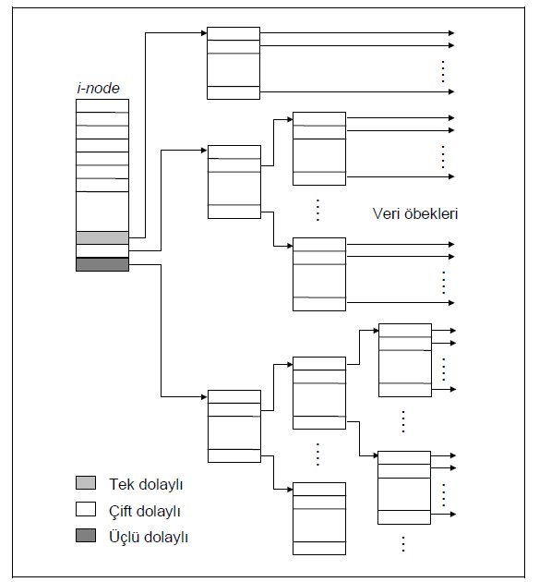

Slide 29
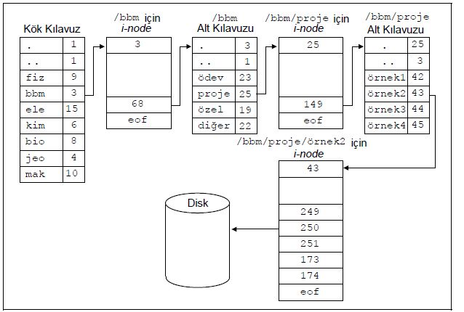

Slide 30
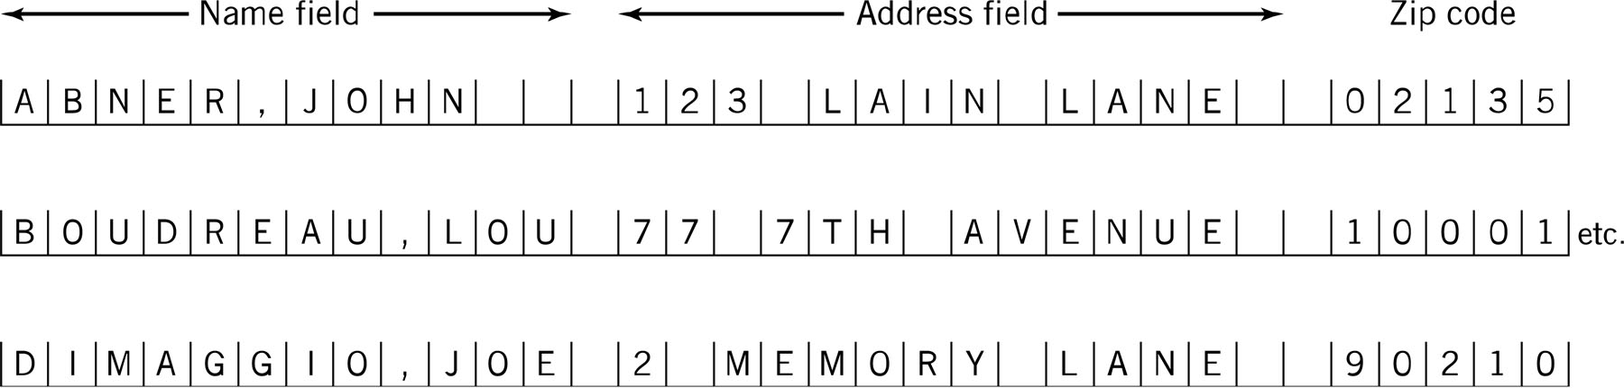
Database File – Table Image

Slide 31
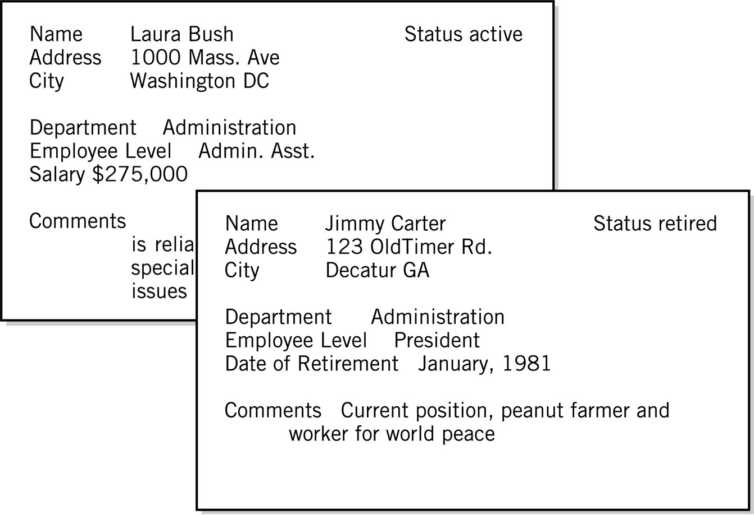
Database File – Form Image

Slide 32
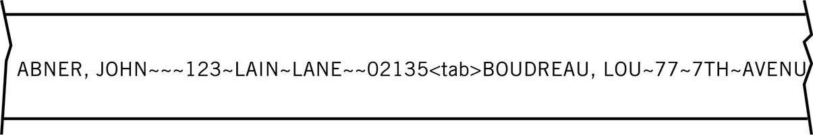
Database File – Stream Image
Closer to physical representation of file

Slide 33
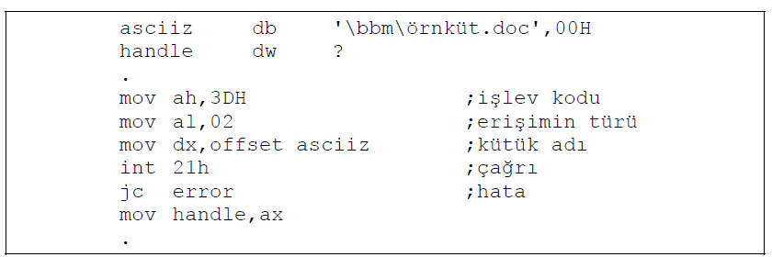

Slide 34
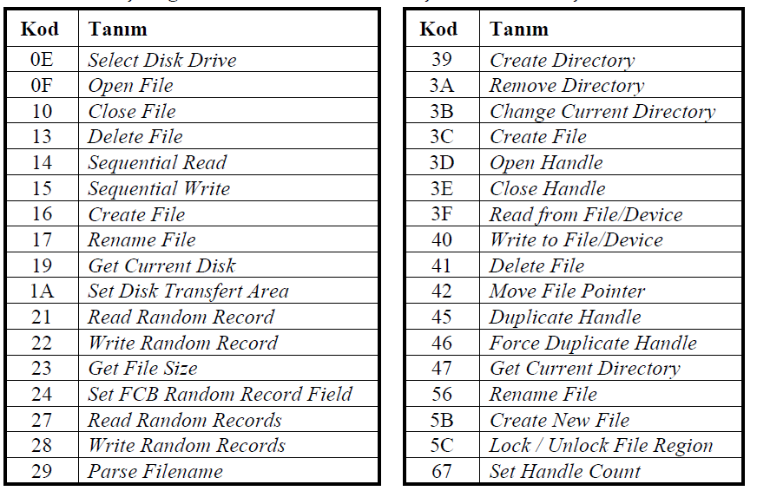

Slide 35
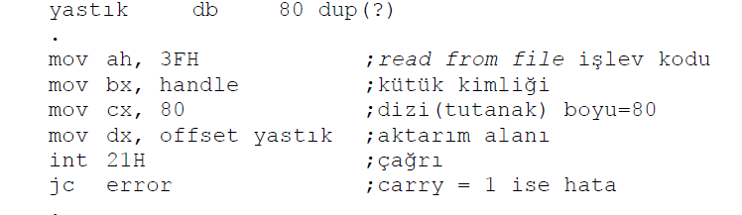

Slide 36
Dosya Yönetimi ve G/Ç Fonksiyonları
Giriş Çıkış Fonksiyonları ile Dosya Yönetimi arasındaki ayrım
I/O aygıtları aynı dosya sistemini tutarken değiştirebilir
Veri yönlendirme basittir.

Slide 37
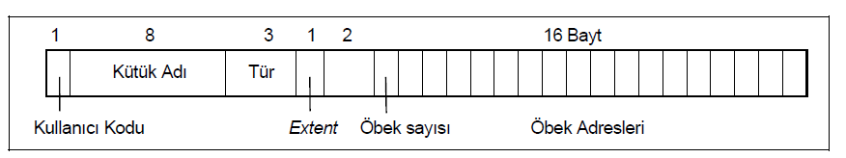
CP/M Kılavuz Dosya Satırı

